Slide 1
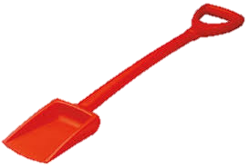
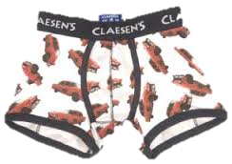
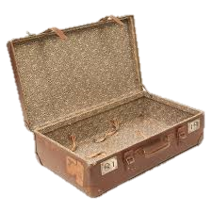
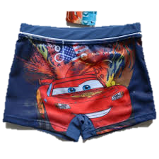
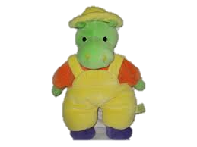
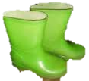
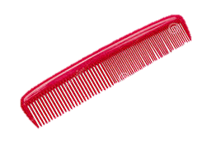
Help jij boer Boris met het inpakken van zijn koffertje?

Slide 2
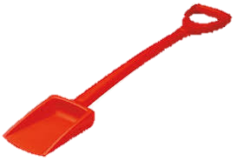
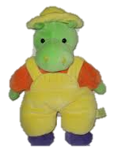
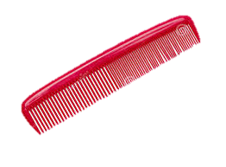
Doe de jas van boer Boris in zijn koffer.

Slide 3
Doe het trommeltje met eten van boer Boris in zijn koffer.

Slide 4
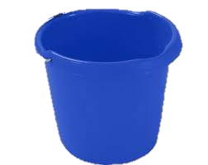
Doe de zwembroek van boer Boris in zijn koffer.

Slide 5
Doe de schep van boer Boris in zijn koffer.

Slide 6
Doe het kammetje van boer Boris in zijn koffer

Slide 7
Doe de onderbroek van boer Boris in zijn koffer.

Slide 8
Doe de knuffel van boer Boris in zijn koffer.

Slide 9
